Slide 1

第3章 结构化程序设计

Slide 2
【基本要求】
理解结构化程序设计的思想
了解常用的三种程序流程图
了解结构化程序设计的三种基本结构

Slide 3
3.1 什么是结构化程序设计
3.2 程序流程图
3.3 三种基本结构及流程图表示

Slide 4
3.1 什么是结构化程序设计
1965年，E.W.Dijikstra提出了结构化程序设计（Structure Programming，SP）的概念，它的实质是注重控制编程中的复杂性。
“自顶向下、逐步求精”被誉为结构化程序设计的精髓。

Slide 5
例：全国人口普查问题。
全国人口普查问题本身是一个全国范围内的复杂问题，如果直接解决困难较大，这里，我们将按照“自顶向下、逐步求精”的观点，根据中华人民共和国三级行政区划制度，把问题分解为下列层次：
1. 各省、自治区、直辖市；
2. 各县、自治县、市；
3. 各乡、民族乡、镇、区。
在问题求解时，当3的人数普查后，即可得出2的人数，从而很容易得出1的人数。

Slide 6
结构化程序设计的解决方法就是将程序进行模块化设计。
通常，作为评价一个模块化设计是否优秀的标准是要求模块内部的联系要紧密，模块之间的联系要少，即“高内聚、低耦合”。

Slide 7

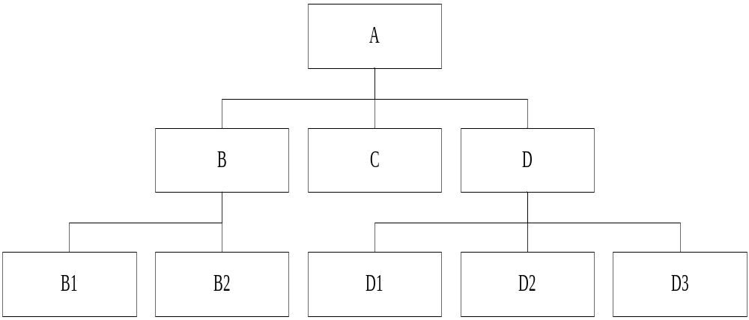

Slide 8

结构化程序设计的方法
结构化程序设计强调程序设计风格和程序结构的规范化，提倡清晰的结构。
结构化程序设计方法的基本思路是：把一个复杂问题的求解过程分阶段进行，每个阶段处理的问题都控制在人们容易理解和处理的范围内。

Slide 9
结构化程序设计的方法
采取以下方法保证得到结构化的程序：
  （1） 自顶向下；
  （2） 逐步细化；
  （3） 模块化设计；
  （4） 结构化编码。

Slide 10
3.2 程序流程图
程序流程图是人们对解决问题的方法、思路或算法的一种描述。简单地说，程序流程图就是描述程序运行的路线。
程序流程图的优点主要有：
1. 设计过程与人们解决问题的思路一致，容易理解和掌握。
2. 具有统一的绘制规范，画法简单。
3. 能够清晰的描述程序的逻辑结构，便于程序员之间的交流。

Slide 11
3.2.1 传统流程图
传统流程图是由图框和流程线组成的，不同类型的操作用不同形式的图框表示，并填充文字和符号加以说明，操作的先后次序用流程线表示。
传统流程图采用的符号主要包括：起止框、执行框、判断框、流程线等。

Slide 12
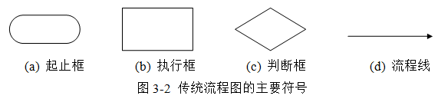
3.2.1 传统流程图

Slide 13

一个入口
Y
x≧0
N
两个出口
流程图是用一些图框来表示各种操作
用图形表示算法，直观形象，易于理解
……
……
起止框
输入输出框
判断框
处理框
流程线
连接点
注释框

Slide 14
2.4.2用流程图表示算法
①
③
②
流程图是用一些图框来表示各种操作
用图形表示算法，直观形象，易于理解
③
③
位置不够
判断框
防止交叉
①
处理框
起止框
输入输出框
②
流程线
连接点
注释框

Slide 15
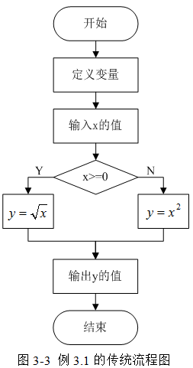

3.2.1 传统流程图
【例3.1】输入一个实数x的值，按照下面的式子计算输出y的值。
传统流程图如图3-3所示。

Slide 16
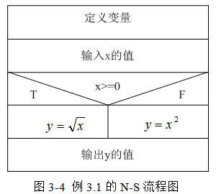
3.2.2 N-S结构化流程图
N-S结构化流程图也被称为盒图，也称方块图或者蔡平图，简称N-S图。

Slide 17
N-S流程图用以下的流程图符号：
p
A
当p₁成立
A
Y
N
B
A
B
A
直到p₂成立
顺序结构
选择结构
循环结构
（当型）
循环结构（直到型）
注意直到型循环结构的N-S图的画法的两种形式。

Slide 18
3.3 三种基本结构及流程图表示
结构化程序设计方法包含三种基本结构，分别是顺序结构、选择结构（也叫分支结构）和循环结构。
大多数情况下，程序都不是简单的顺序结构、选择结构或循环结构，而是这三种结构的复杂组合。

Slide 19
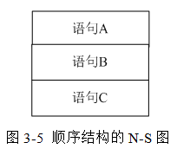
3.3.1 顺序结构
顺序结构是三种基本结构中最简单、最常用的结构。程序使用这种结构时语句与语句之间将按照从上到下的顺序执行。
A
B

Slide 20
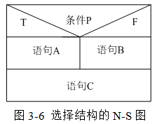
3.3.2 选择结构
也称作分支结构。这种结构先判断给定条件的真假性，然后再根据其返回值决定要执行哪一个分支语句。

Slide 21
3.3.2 选择结构
选择结构流程图
Y
N
Y
N
p
p
A
B
A

Slide 22
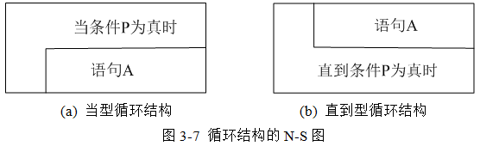
3.3.3 循环结构
只需要设定重复的次数或重复的条件，编译程序会自动反复执行这段代码，循环结构。其中，反复执行的代码称为循环体。C语言包括当型循环结构和直到型循环结构两类。

Slide 23
输出1,2,3,4,5
循环结构
  ① 当型循环结构
0⇒x
N
x<5
Y
N
p1
输出x的值
Y
A
x+1⇒x

Slide 24
输出1,2,3,4,5
循环结构
  ② 直到型循环结构
0⇒x
x+1⇒x
A
输出x的值
N
N
p2
x≧5
Y
Y

Slide 25
例：算法用流程图表示。
有50个学生，要求将成绩在80分以上的学生的学号和成绩输出。

Slide 26
开始
1⇒i
Y
g_{i}≧80
N
输出n_{i}、g_{i}
i+1⇒i
N
i>50
Y
结束

Slide 27
如果包括输入数据部分
开始
1⇒i
输入n_{i}、g_{i}
Y
N
g_{i}≧80
输出n_{i}、g_{i}
i+1⇒i
N
i>50
Y
结束

Slide 28
例 判定闰年的算法用流程图表示。判定2000~2500年中的每一年是否闰年，将结果输出。

Slide 29
开始
2000⇒year
Y
year不能
被4整除
N
year
不是闰年
year不能
被100整除
N
Y
year不能
被400整除
N
Y
year是闰年
year不是闰年
year是闰年
year+1⇒year
year>2500
结束
N
Y

Slide 30
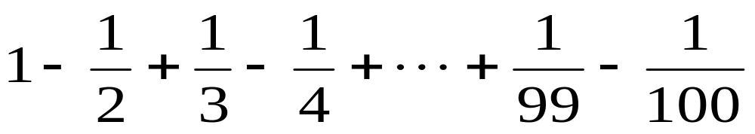
例 用流程图表示。求

Slide 31
开始
1⇒sum
2⇒deno
1⇒sign
(-1)*sign⇒sign
sign*(1/deno)⇒term
sum+term⇒sum
deno+1⇒deno
deno>100
N
Y
输出sum
结束

Slide 32
例 判断素数的算法用流程图表示。
对一个大于或等于3的正整数，判断它是不是一个素数。

Slide 33

开始
输入n
2⇒i
n%i⇒r
Y
r=0
N
i+1⇒i
输出n是素数
N
i>
Y
输出n是素数
结束

Slide 34
通过以上几个例子可以看出流程图是表示算法的较好的工具
一个流程图包括以下几部分：
  (1) 表示相应操作的框
  (2) 带箭头的流程线
  (3) 框内外必要的文字说明
流程线不要忘记画箭头，否则难以判定各框的执行次序

Slide 35
例 求5!算法用N-S图表示。
1⇒t
2⇒i
t*i⇒t
i+1⇒i
直到i>5
输出t

Slide 36
1⇒t
例 用N-S图表示。将50名学生中成绩高于80分者的学号和成绩输出。
输入n_{i}、g_{i}
i+1⇒i
直到i>50
1⇒i
g_{i}≧80
是
否
输出n_{i},g_{i}
i+1⇒i
直到i>50

Slide 37
例 判定闰年的算法用N-S图表示
2000⇒year
year%4为0
是
否
year%100不为0
是
否
输出
year
非闰年
输出
year
闰年
year%400为0
是
否
输出year
闰年
输出year
非闰年
year+1⇒year
直到year>2500

Slide 38
1⇒sum
例 用N-S图表示。求
2⇒deno
1⇒sign
(-1)*sign⇒sign
sign*(1/deno)⇒term
sum+term⇒sum
deno+1⇒deno
直到deno>100
输出sum

Slide 39
将上述判别素数的算法用N-S流程图表示。
  在上述的例题中，流程图不是由三种基本结构组成的。
  循环有两个出口，不符合基本结构的特点。
  无法直接用N-S流程图的三种基本结构的符号来表示。
  先作必要的变换

Slide 40
开始
①
输入n
w=0
0⇒w 2⇒i
输出n
是素数
输出n
不是素数
n%i⇒r
Y
r=0
N
结束
1⇒w
i+1⇒i
Y
i≦ 和w=0
N
①

Slide 41
输入n
0⇒w
2⇒i
n%i⇒r
是
r=0
否
1⇒w
i+1⇒i
直到i> 或w ≠0
是
w=0
否
输出n是素数
输出n不是素数

Slide 42
一个结构化的算法是由一些基本结构顺序组成的；
在基本结构之间不存在向前或向后的跳转，流程的转移只存在于一个基本结构范围之内；
一个非结构化的算法可以用一个等价的结构化算法代替，其功能不变；
如果一个算法不能分解为若干个基本结构，则它必然不是一个结构化的算法。

Slide 43
小结
本章主要内容
1、结构化程序设计的思想
2、常用的三种程序流程图和N-S图
3、结构化程序设计的三种基本结构

